Slide 1
Installation

Slide 2
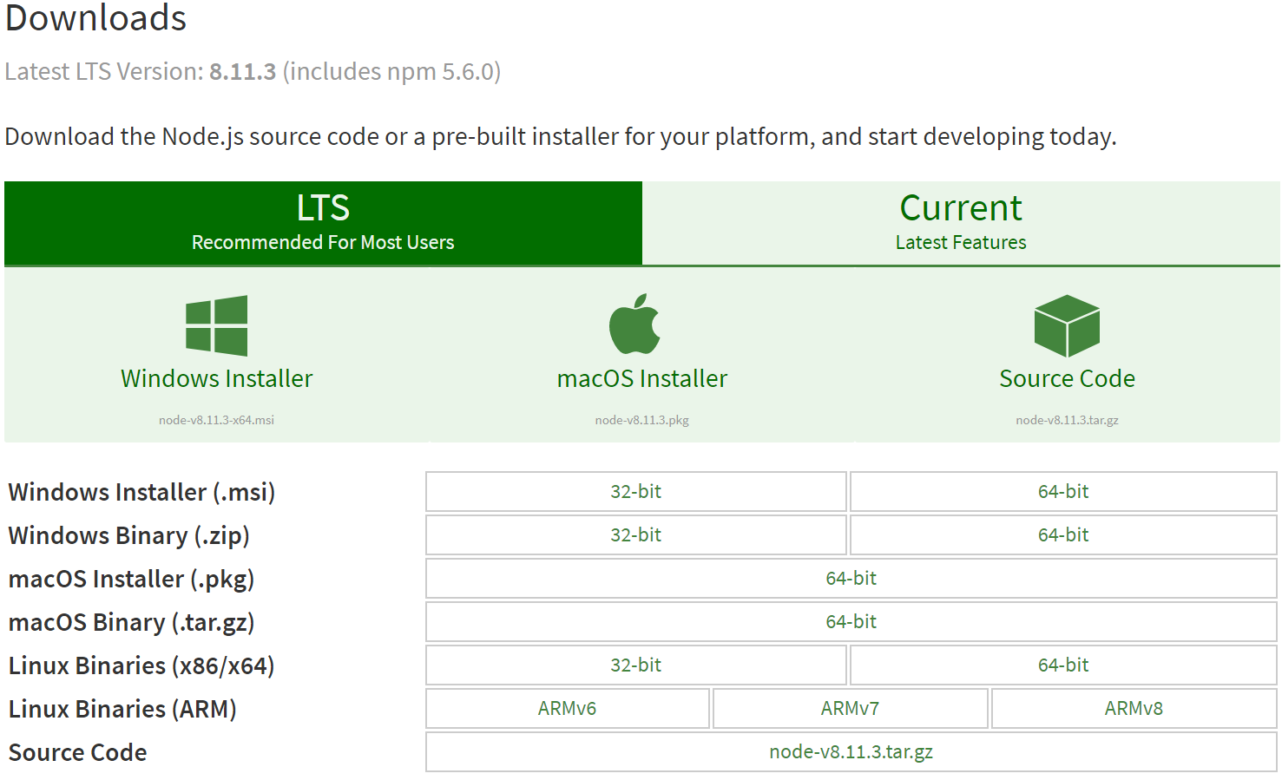

Slide 3
How To Choice Version?

Slide 4
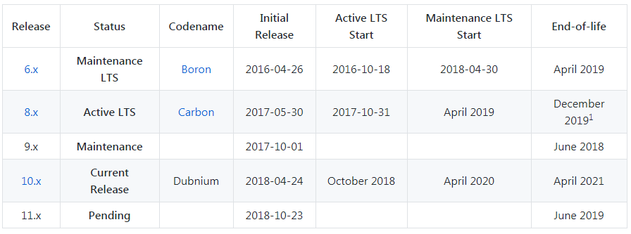
Release Schedule

Slide 5
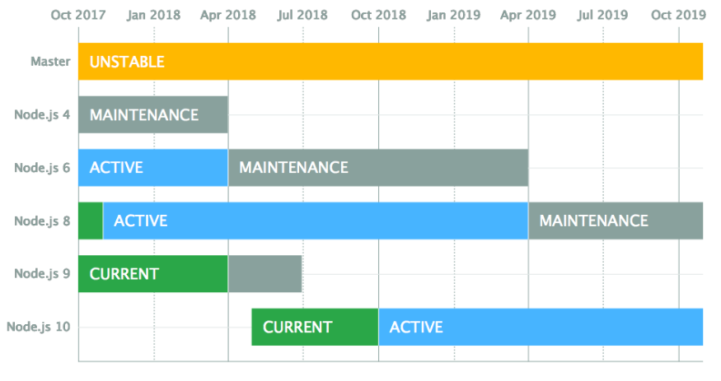

Slide 6
可能有版本兼容性的变更
不会有版本兼容性的变更；
不会增加新的特性；
主要是bug或者安全类的修复；
8.11.3
不会有版本兼容性的变更；
增加了一些新的特性；

